Slide 1
«Первый урок в первом классе.»
Подготовила:
Преподаватель
по классу фортепиано
МОУДОД «ДШИ» г.Аркадак
Лазарева Надежда Николаевна

Slide 2
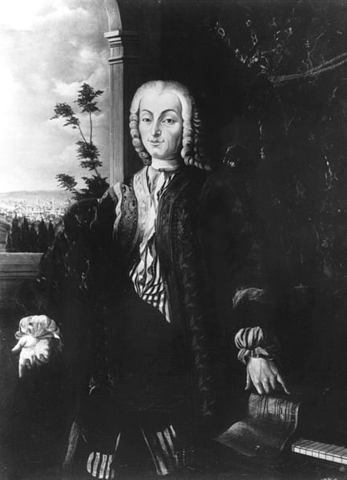
Бартоломео Кристофори ди Франческо
Бартоломео Кристофори ди Франческо — итальянский мастер-изготовитель клавесинов, которого принято считать изобретателем фортепиано.
Кристофори получил известность как мастер по изготовлению клавикордов и спинетов. В 1688 году переехал во Флоренцию и стал работать при дворе принца Фердинандо Медичи. Активно занимался изобретательством. Серьёзно усовершенствовал клавесин. Начало работы Кристофори по созданию фортепиано датируется не позднее чем 1698г. Созданная им в1726 г. модель фортепиано конструктивно практически не отличается от современных моделей.
Мастер скончался 27 января 1732 года.

Slide 3
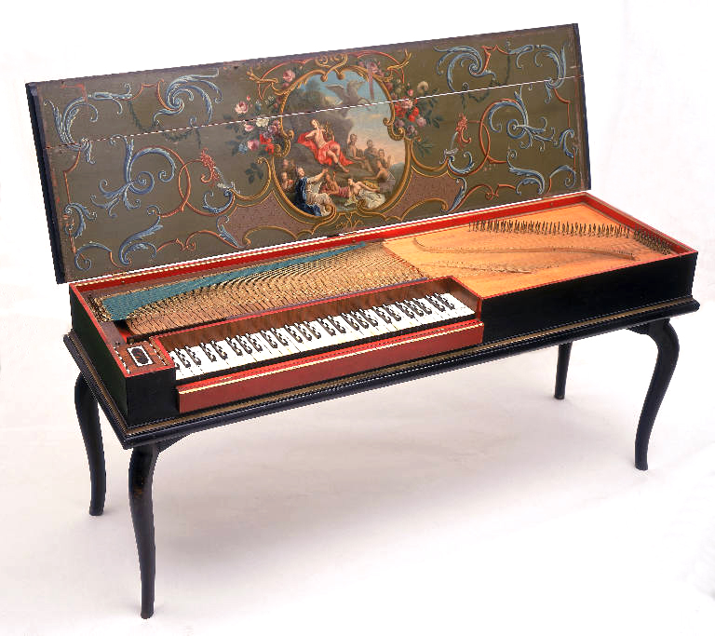
Клавикорд
Клавикорд является одним из старейших клавишных инструментов и происходит от древнего монохорда. Впервые название «клавикорд» упоминается в документах 1396 года, а самый старый сохранившийся инструмент был создан в 1543 году Домеником Пизанским (Domenicus Pisaurensis) и находится сейчас в Лейпцигском музее музыкальных инструментов. Наибольшего расцвета клавикордная музыка достигла в XVII—XVIII вв., после чего, с приходом в мир фортепиано, постепенно сошла с мировых сцен.

Slide 4
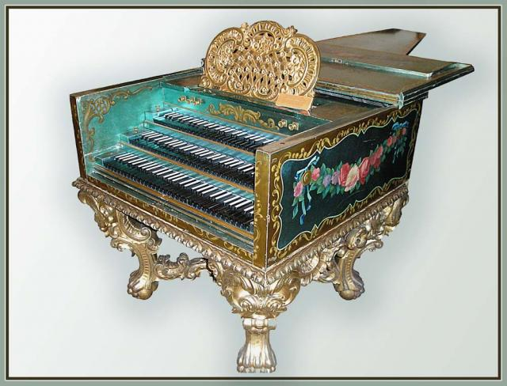
Клавесин
Клавеси́н—клавишный струнный музыкальный инструмент со щипковым способом звукоизвлечения. Музыканта, исполняющего произведения на клавесине и его разновидностях, называют клавесини́стом.
Самые ранние упоминания инструмента типа клавесина фигурируют в «Декамероне» Джованни Боккаччо, вышедшем в 1354 году, а также в источнике 1397 года из Падуи (Италия).

Slide 6
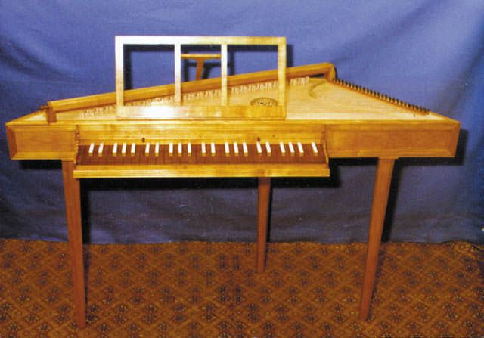
Спинет
Спине́т — небольшой домашний клавишный струнный музыкальный инструмент, разновидность клавесина. Имеет один мануал и один ряд струн. В отличие от других разновидностей клавесина струны спинета натянуты по диагонали слева направо.
Самые ранние сохранившиеся спинеты происходят из Италии и относятся к началу XVII века. Среди них немало инструментов 5- или 6- угольной формы (с клавиатурой на самой длинной стороне).

Slide 7
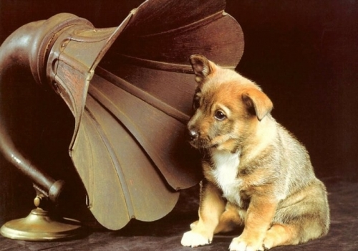
Громкие и тихие звуки
Громко
Тихо

Slide 8
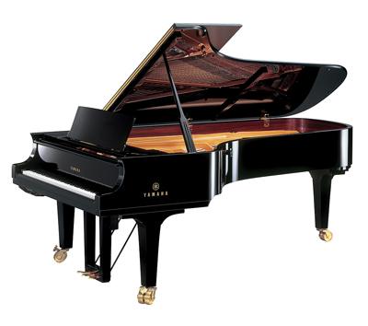
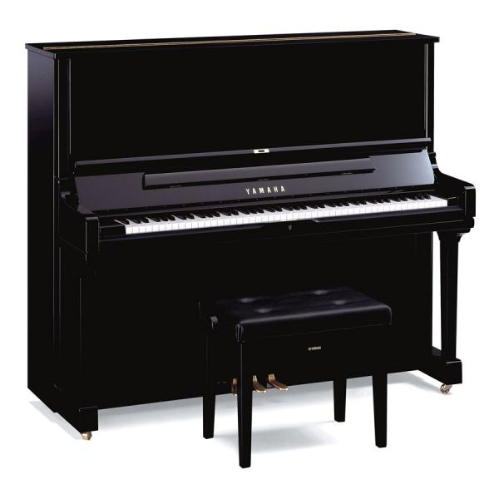
рояль
пианино

Slide 9
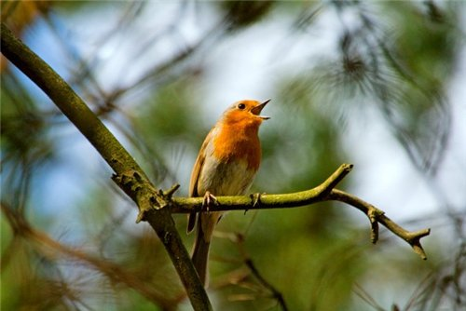
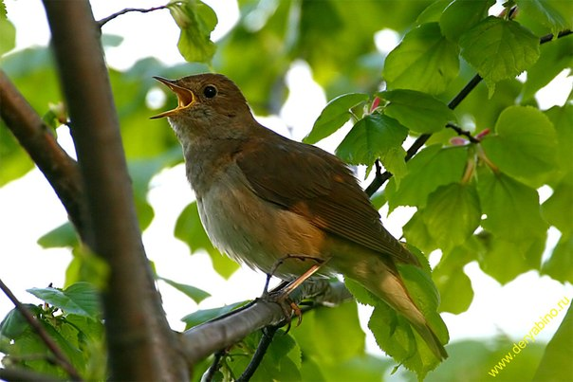
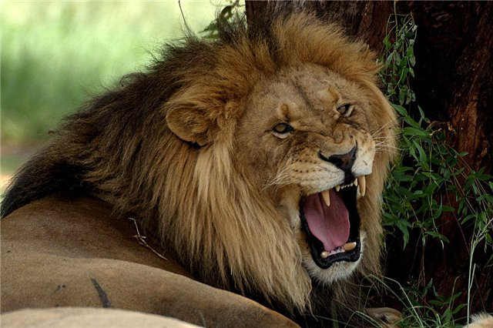
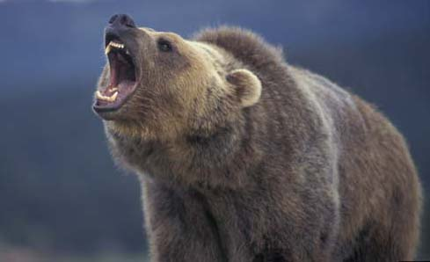
Низкие и высокие звуки

Slide 10
